Slide 1
Exercices page 98 (Livre Sésamath)

Slide 2
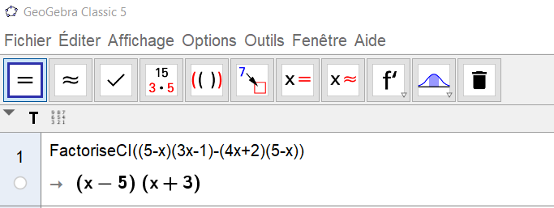
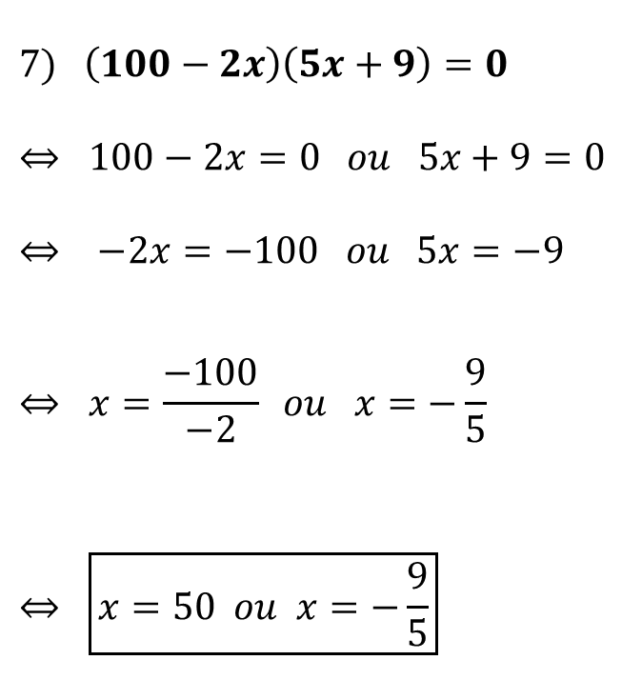
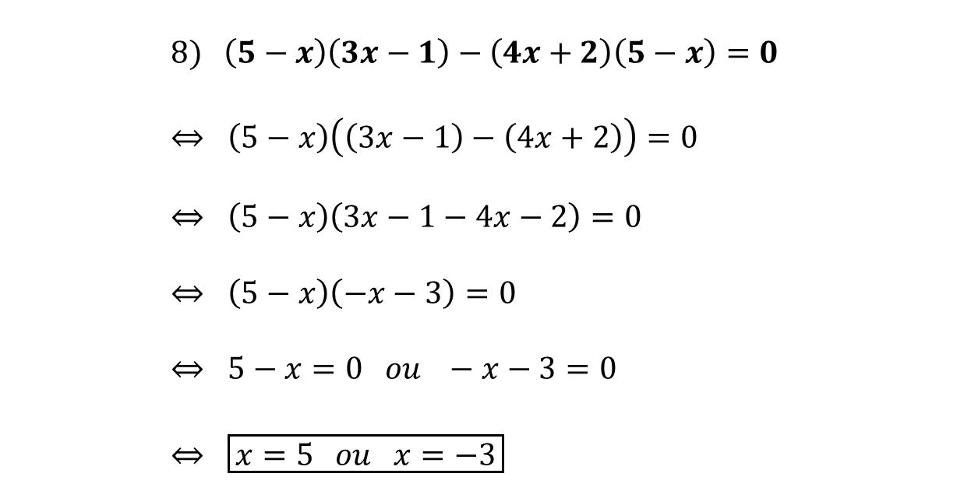
$$7) \left(100−2x\right)\left(5x+9\right)=0 ⇔ 100−2x=0 ou 5x+9=0 ⇔ −2x=−100 ou 5x=−9 ⇔ x=\frac{−100}{−2} ou x=−\frac{9}{5} ⇔ \boxed{x=50 ou x=−\frac{9}{5}}$$
$$8) \left(5−x\right)\left(3x−1\right)−\left(4x+2\right)\left(5−x\right)=0 ⇔ \left(5−x\right)\left(\left(3x−1\right)−\left(4x+2\right)\right)=0 ⇔ \left(5−x\right)\left(3x−1−4x−2\right)=0 ⇔ \left(5−x\right)\left(−x−3\right)=0 ⇔ 5−x=0 ou −x−3=0 ⇔ \boxed{x=5 ou x=−3}$$

Slide 3
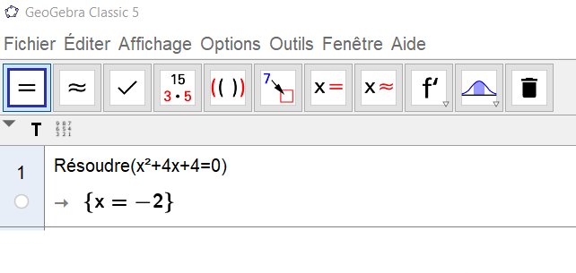
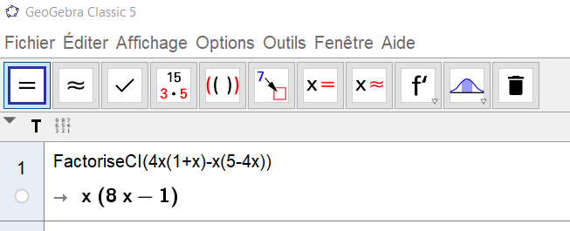
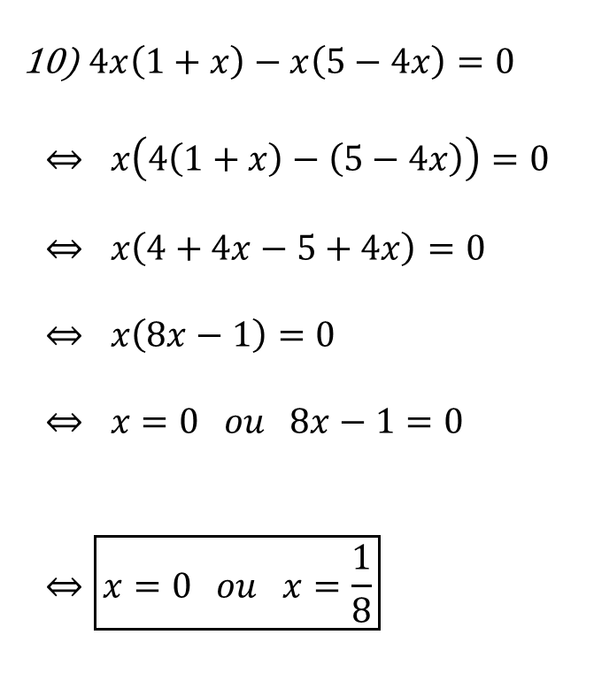
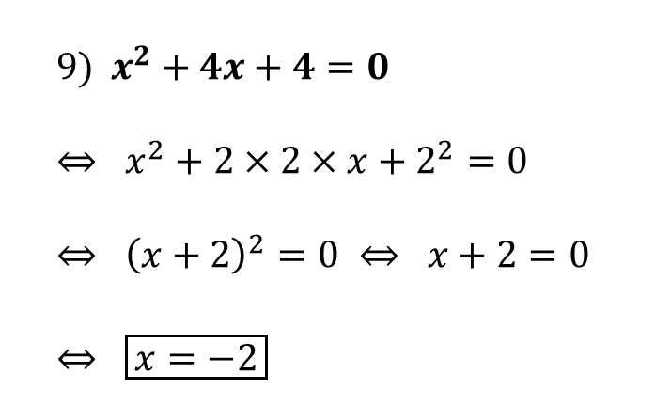
$4x\left(1+x\right)−x\left(5−4x\right)=0$
$$⇔ x\left(4\left(1+x\right)−\left(5−4x\right)\right)=0 ⇔ x\left(4+4x−5+4x\right)=0 ⇔ x\left(8x−1\right)=0 ⇔ x=0 ou 8x−1=0 ⇔\boxed{x=0 ou x=\frac{1}{8}}$$
$$9) x^{2}+4x+4=0 ⇔ x^{2}+2×2×x+2^{2}=0 ⇔ {\left(x+2\right)}^{2}=0 ⇔ x+2=0 ⇔ \boxed{x=−2}$$

Slide 5

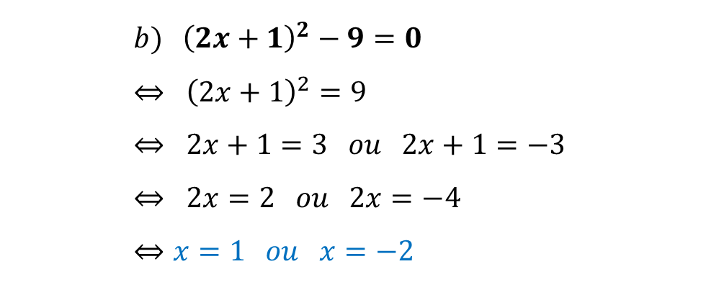
$$a) {\left(x+4\right)}^{2}=121 ⇔ x+4=\sqrt{121} ou x+4=−\sqrt{121} ⇔ x=11−4 ou x=−11−4 ⇔ x=7 ou x=−15$$
$$b) {\left(2x+1\right)}^{2}−9=0 ⇔ {\left(2x+1\right)}^{2}=9 ⇔ 2x+1=3 ou 2x+1=−3 ⇔ 2x=2 ou 2x=−4 ⇔x=1 ou x=−2$$
$$b) 3{\left(2−x\right)}^{2}=48⇔ {\left(2−x\right)}^{2}=\frac{48}{3}=16 ⇔ 2−x=4 ou 2−x=−4 ⇔ −x=2 ou −x=−6 ⇔x=−2 ou x=6$$
$d) {\left(5−x\right)}^{2}=−2$ est une équation impossible puisque $−2<0$ et ${\left(5−x\right)}^{2}>0.$
L’équation n’admet aucune solution dans $ℝ$.

Slide 6
Exercice page 101 (livre Sésamath)
$$a) \sqrt{x}=12 ⇔ x={12}^{2}=144 car 12>0$$
$b) \sqrt{x}=−2$ n’admet aucune solution car $−2<0$
c$) \sqrt{x}=11,5 ⇔ x={11,5}^{2}=132,25 car 11,5>0$
$$d) 3\sqrt{x}=21 ⇔ \sqrt{x}=7 ⇔x=7^{2}=49 car 7>0$$

